Slide 1

Deszcz wiosną

Slide 2

Číslo přílohy: | VY_32_INOVACE_14_DESZCZ WIOSNA
Škola: Autor: | Základní škola a mateřská škola s polským jazykem vyučovacím Bukovec Mgr. Halina Kuligová
Předmět: | Prvouka
Třída: | 2.
Šablona projektu: | III/2 Inovace a zkvalitnění výuky prostřednictvím ICT
Datum zařazení do výuky a zapsání do třídní knihy: | 1.3. 2012
Jazyk: | Polština
Název a anotace: | Materiál je určen k procvičování základních vědomosti z tematického okruhu: počasí, déšť;
Druh učebního materiálu: | DUM – Prezentace Power Point
Očekávaný výstup | Základní znalosti a vědomosti z tematického okruhu: počasí, déšť;
Využité materiály: | viz strana 11

Slide 3
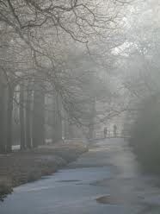
Mżawka
- powolny deszcz o bardzo drobnych i gęsto padających kroplach.

Slide 4
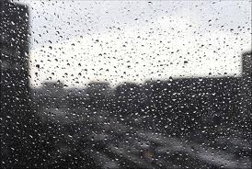
Kapuśniaczek
- przelotny deszcz o małych kroplach.

Slide 5
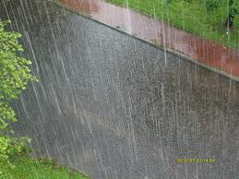
Ulewa
- deszcz krótkotrwały, ale bardzo obfity.

Slide 6
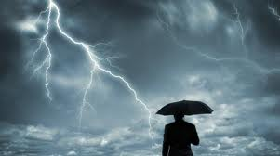
Burza
- gwałtowny deszcz z błyskawicą, grzmotami, silnym wiatrem.

Slide 7
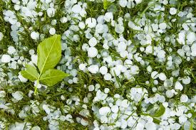
Grad
- deszcz z bryłkami lodu.

Slide 8

Przysłowia
Ile w marcu dni mglistych, tyle w żniwa dni dżdżystych.
Kiedy w marcu deszczu wiele, nieurodzaj zboża ściele.
Suchy marzec, kwiecień mokry, maj przechłodny – nie będzie rok głodny.
Kwiecień – plecień, bo przeplata
trochę zimy, trochę lata.

Slide 9
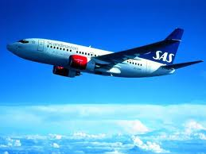
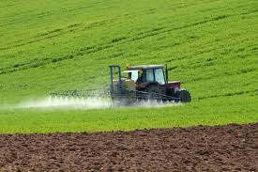
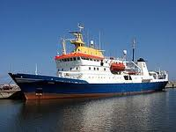
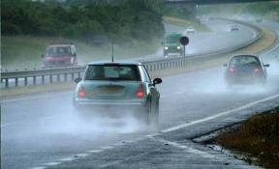
Jakie znaczenie ma deszczowa pogoda dla poszczególnych ludzi?
dla lotnika
dla rolnika
dla kierowcy
dla marynarza

Slide 10
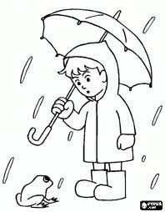
Czy ty lubisz deszczową pogodę i dlaczego?
Pada deszcz, pada deszcz,
pada deszcz na dworze.
Taki mokry, że już bardziej
mokry być nie może.
Lecą tu, lecą tu
srebrne koraliki.
Zmoczą drzewa, zmoczą pola,
domy i chodniki.
Pada deszcz, pada deszcz,
pada deszcz na dworze.
Stuka, puka, stuka, puka,
straszy kogo może.

Slide 11
Zdroje obrázků – adresa (URL):
http://lh5.ggpht.com/klErRdJ9EVv1KfqxU9Frg488MX_jolIGGjmpONqFGtQzg2uSiYn2harAOqo-p3eyhrzy1w=s129
http://lh4.ggpht.com/U0vy9XqiZnmq6T71uDUvKp9welXvpxeCM6Ei59jAGdxEhbch3Jp6CPpnwz9QinbsvtgdHQ=s85
http://lh4.ggpht.com/2kCaSrN9P8V9ZK1LZKye1LldjZxPk-CXPTsGNIly7BOovDaqBs8lNe9gFIG-yvLYObCTKg=s126
http://lh5.ggpht.com/dLatBgzUrj0gXv9rPyZY_i5Rgc5ml1qB9EIm9VbL0iwJfkPJfFBqOmJDHp87FTlGERTRjA=s114
http://lh3.ggpht.com/vwyt1KJiVUtKGA-DOLTuaGMmr-5S3Gxs0Vpv5cm_Xyw6XZNm2inrp5KDFBfqQd-vBt-0kQ=s152
http://lh6.ggpht.com/O4dn9x56bcJrn2vF830Oz5eFWeSFcokh4Lx7nMrqqzri-MqsCvCmRkG8oEkqozA3tp4Zgzg=s127
http://lh6.ggpht.com/ltiXZk3ByGkAufpSq1zKWtVWKi23ODwEYTrl3ivds5UAU20uXvpHJb8Ptwly_SbrgaECueI=s136
http://lh3.ggpht.com/7RnqOSvfN-g_WcKKgoeHSOe_JsT6Hw2VUWFN3pFcvUdddOPBfDrIl927xeohUrn60-m1=s128
http://lh4.ggpht.com/iqadKjieha2EZxlVv-F-N86RJKbJukEZQNTsaL26xV99ng_5faIQwFKf7MMDaORsFniNMg=s113
http://lh5.ggpht.com/QwGMUxY5m0e9zFEUwgtS7IaeLX-51iE27bpEN64TotwxPbklHVSEdT86sDnehvw79JcC3AE=s140
http://lh3.ggpht.com/Sd2EMDVfC4ftEkgHeUyK2pCJtm-ttlc3ql1AhnfpUfwIcIg0WlmMzNt_99ibbrk5fAYt=s113
http://lh5.ggpht.com/RQ4gqeB0_OXwiThDOXbhM_yrbkC8YktLPUpI_bBuQRrlyNtQCfFa94ZwnMrveEUrvQZe1A=s85

